Slide 1
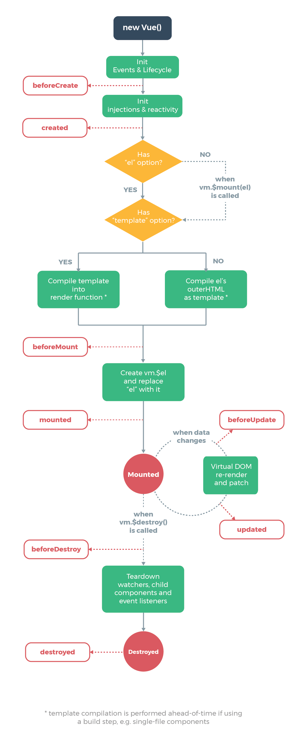
Vue
A partir de la versión 3 de Vue CLI se pueden generar proyectos con Typescript.
npm install –global @vue/cli
vue create project-name
vue-class-component
Permite añadir lógica de control en los estados por los que pasa la aplicación durante su ciclo de vida (beforeCreate, created, beforeMount…)
npm install –save vue-property-decorator (opcional)
Permite utilizar decoradores para el uso de atributos del componente que estemos definiendo (@Emit, @Component, @Prop, @Watch...)

Slide 2
Vue Estructura de proyecto
./assets: hojas de stilo, imágenes, fuentes, librerías.
./classes: modelo de la app
./components: todos los componentes del proyecto que no están en las vistas principales.
./store (opcional): constantes de Vuex para los tipos, módulos en subcarpetas y el store principal.
./utils o ./services (opcional): funcionalidades comunes y reutilizables por varios componentes.
./views: son componentes que tienen asociados una ruta en el enrutador. Éstos incluyen otros componentes.
main.ts: fichero de entrada de nuestra app. Importamos las rutas, el store, otras librerías, hojas de estilo, configuraciones globales…
router.ts: mapea nuestros componentes a rutas del navegador permitiéndole renderizarlos automáticamente.
App.vue: componente principal de nuestra app. Normalmente contiene <router-view> que es un contenedor que permite cambiar su contenido acorde a la ruta seleccionada por el usuario.
shims-vue.d.ts: fichero que ayuda a Typescript a manejar ciertos tipos que importa nuestra pp.

Slide 3
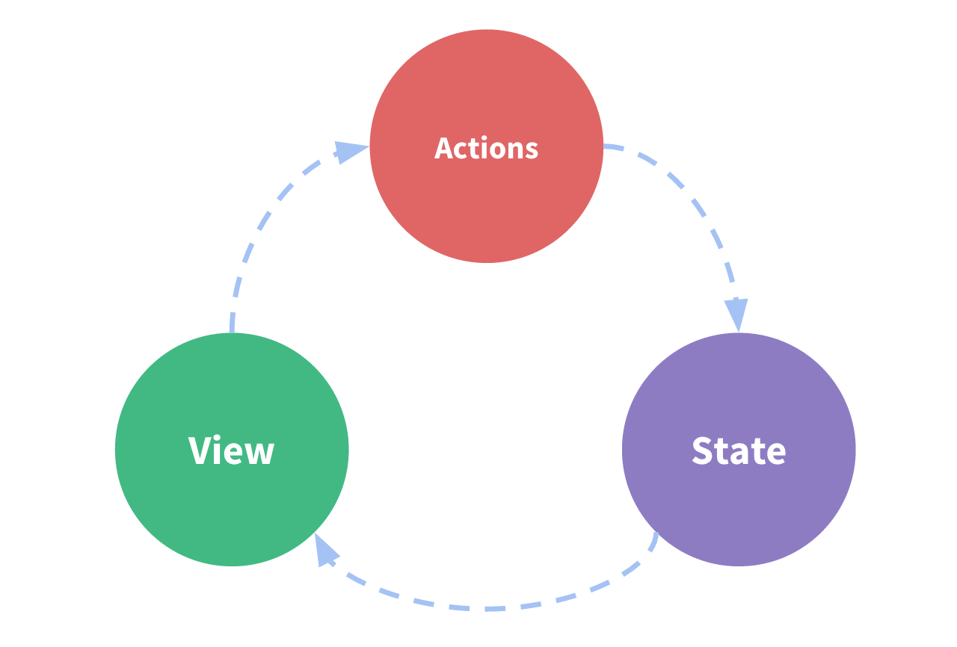
Vue
Cualquier aplicación SPA está formada por las siguiente partes: vista, acciones y estado.
Sin embargo, nos encontramos ante un problema cuando múltiples vistas de nuestra app dependen del mismo estado y desde diferentes puntos se realizan acciones para cambiar ese mismo estado.

Slide 4
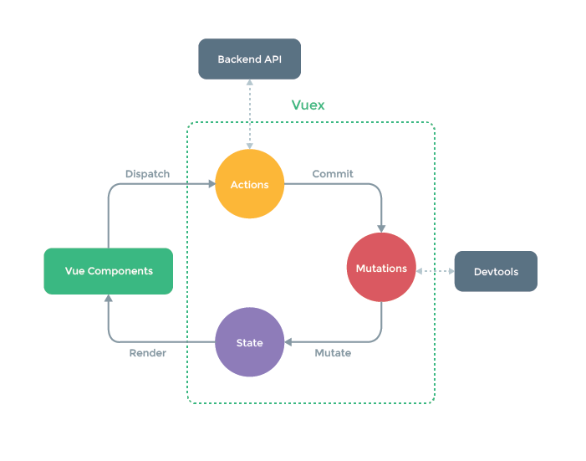
Vuex
Vuex se define así mismo como un State Management Pattern.
npm install –save vuex-class
Inspirado a partir de Flux y Redux.
Sirve como un “almacén” centralizado para todos los componentes de nuestra aplicación.
Utiliza reglas que garantizan que el estado sólo se puede cambiar de manera predecible y controlada.
Vuex permite extraer el estado compartido fuera de l@s vistas / componentes y tratarlo como un singleton global.

Slide 5
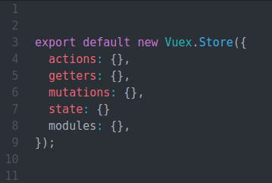
Vuex Store
Store es el centro de cada aplicación que usa Vuex.
Contiene el estado de la app.
Es reactivo.

Slide 6
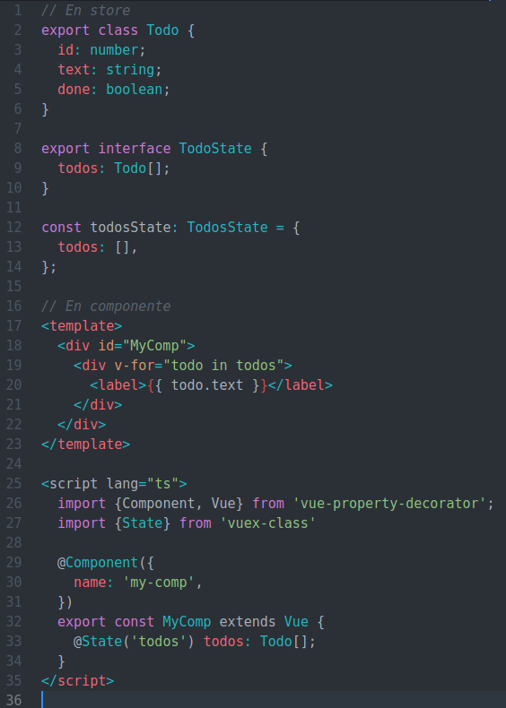
Vuex State
Es nuestra única “fuente de verdad”.
Contiene los valores que definen nuestra app en un momento en concreto.
Regla fundamental: los componentes / vistas NO deben modificar directamente el estado de la store.

Slide 7
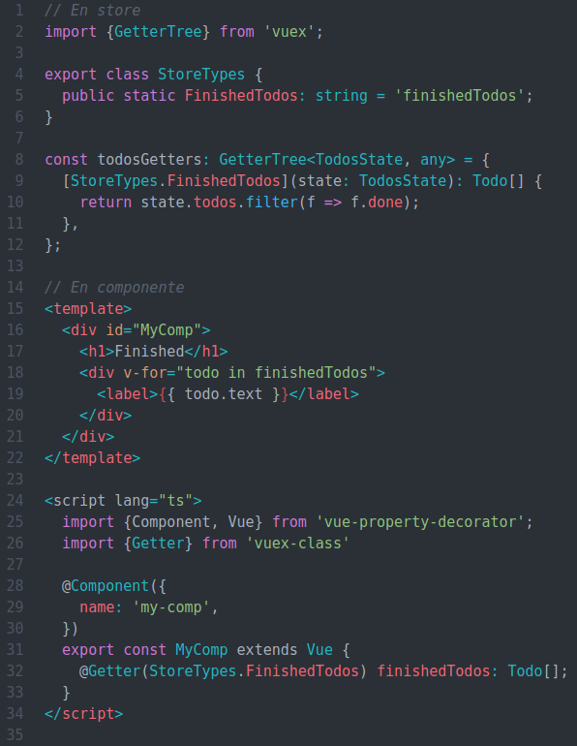
Vuex Getters
Se utilizan para manipular, que no modificar, el resultado de un estado.
Devuelven datos derivados del estado actual.

Slide 8
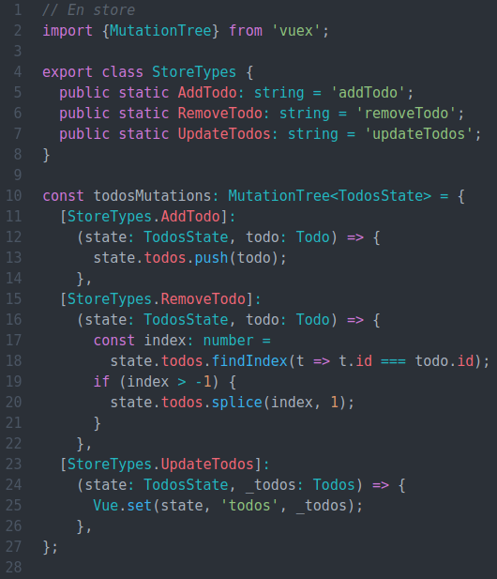
Vuex Mutations
Única forma de alterar el estado del store.
Similar a lanzar un evento.
Cada mutación tiene un type y un handler.
Type es una cadena que permite identificar univocamente un método.
El handler es una función que recibe como parámetro el estado actual (state) y opcionalmente un payload (dato).
Las mutaciones deben ser síncronas.
Nunca debe ser llamado directamente dentro de una función asíncrona.

Slide 9
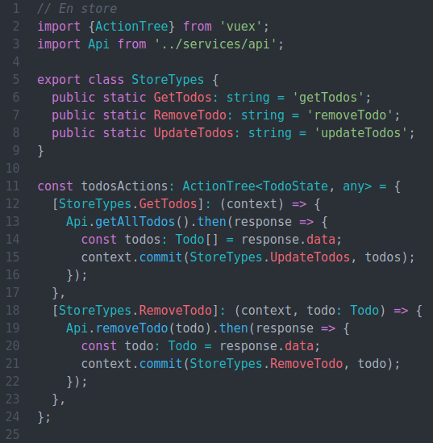
Vuex Actions
Se utilizan para realizar cambios u operaciones de forma asíncrona.
Reciben un objeto context que expone los mismos métodos y propiedades que la store.
No modifican directamente el estado, sino emiten mutaciones.
store.commit(‘mutationType’, payload?)

Slide 10
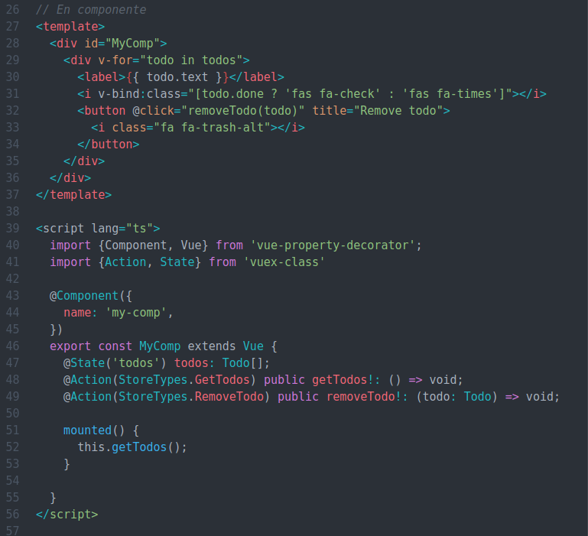

Slide 11
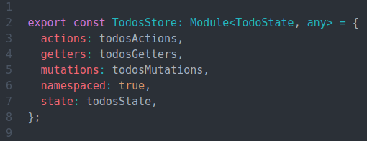
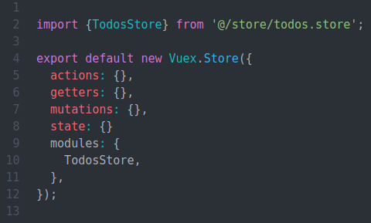
Vuex Modules
Nuestra app puede crecer y crecer, así que gestionar todos los datos desde una misma Store no es lo más recomendable...
Vuex proporciona módulos donde cada uno de ellos contiene su propio store, mutations, actions, getters y módulos anidados.
Por defecto, si no se indica, las mutaciones, acciones y getters se registran globalmente, de esta manera varios módulos podrían reaccionar a la vez ante la misma acción / mutación / getter, es por ello que:
  El atributo namespaced con valor true registrará el módulo a un único espacio de nombres.
Un módulo puede disparar un action / mutation / getter de otro módulo diferente.

Slide 12
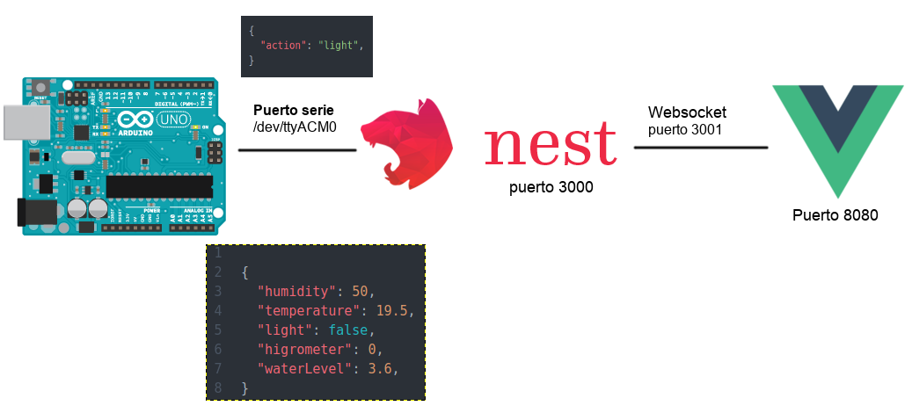
Sí, mucho Vue + Vuex… ¿y si lo vemos en un ejemplo real?…

Slide 13
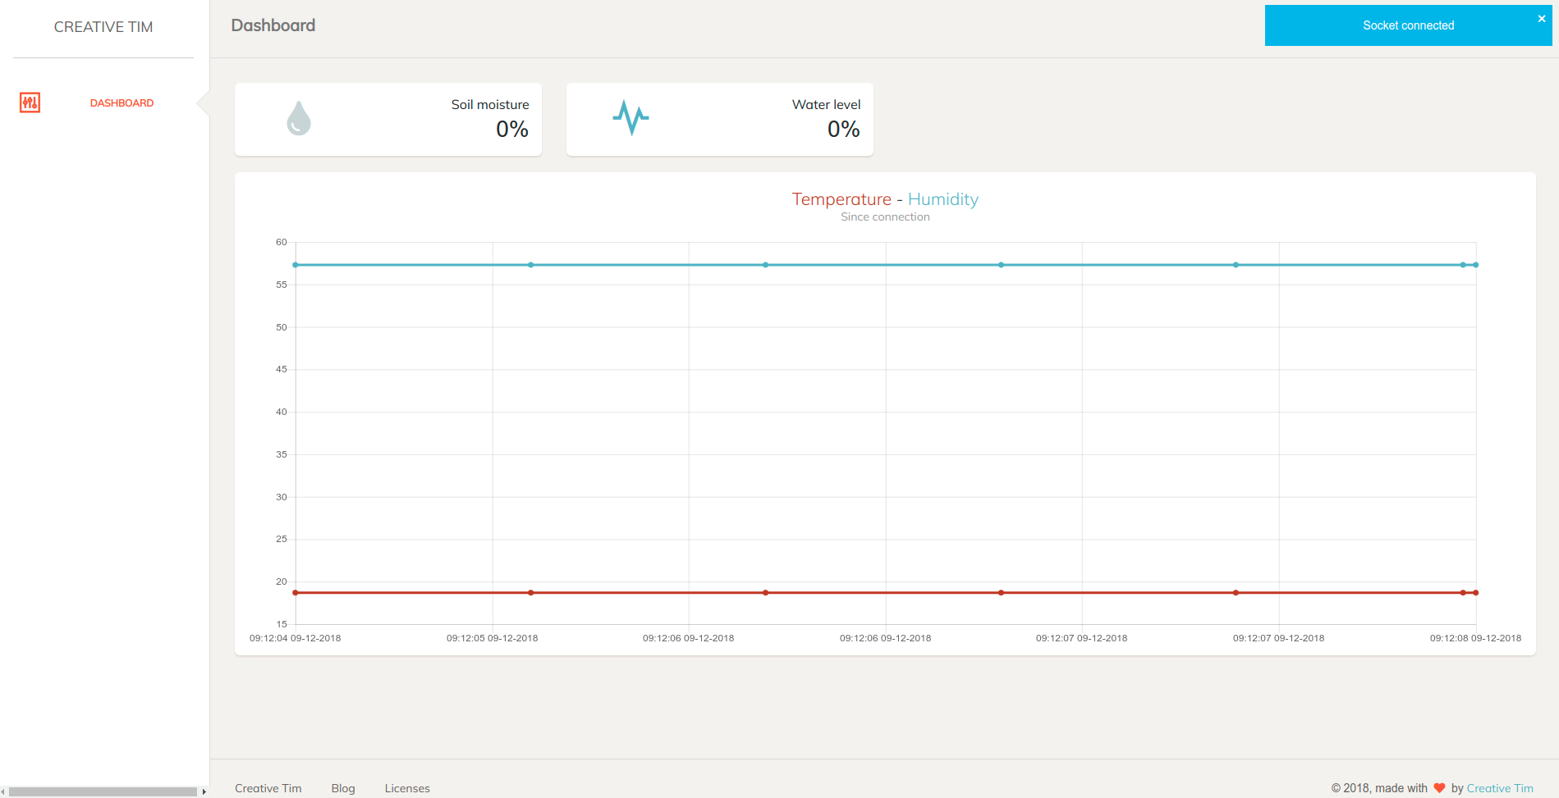
Frontend con Vue - I

Slide 14

Frontend con Vue - II

Slide 15
Crear componente y conectarlo con la Store:
Dentro del directorio src/components/ crear un fichero .vue.
A partir de la plantilla original, seleccionar el componente que nos interese, inspeccionamos el elemento, copiamos el código html y lo pegamos en la sección <template> del fichero .vue.
Cambiar el apartado script del componente de la siguiente manera:
<script lang="ts">
import {Component, Vue} from 'vue-property-decorator';
@Component({
name: 'light-state',
})
export default class LightState extends Vue {
}
</script>
Añadir la lógica de control dentro de la clase y adaptar el código html copiado anteriormente a nuestra necesidad:
  Añadir un getter en la store para consultar el estado del led.
  Añadir un action en la store para cambiar el estado del led.
  Añadir el getter y el action en el componente para mapear los métodos del store con el componente.
  Añadir la lógica de control en el template para que represente el estado del led.
  Importar el componente en la vista.
  Probar...

